Slide 1
স্বাগতম

Slide 2
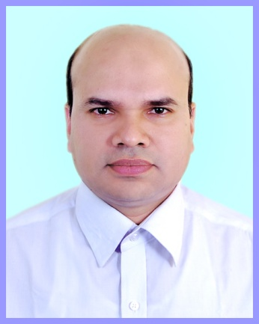
শিক্ষক পরিচিতি
মোঃ গোলজার আহমদ
সহকারি শিক্ষক (আইসিটি)
দোয়ারাবাজার সরকারি মডেল উচ্চ বিদ্যালয়,
দোয়ারাবাজার, সুনামগঞ্জ
মোবাইলঃ ০১৯১৭-০৩২৮২৫
Email: goljmc2009ar@gmail.com

Slide 3
পাঠ পরিচিতি
শ্রেণিঃ ষষ্ঠ
বিষয়ঃ বাংলা
সধারণ পাঠঃ গদ্য
আজকের পাঠঃ মাদার তেরেসা
সময়ঃ ৫০ মিনিট

Slide 4
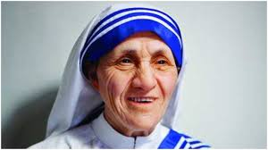
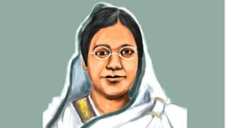
নিচের ছবি দু’টি লক্ষ্য কর............
মাদার তেরেসা
বেগম রোকেয়া সাখাওয়াত হুসেন
দু’জনের মধ্যে মানবদরদি বলা হয়েছে কাকে?
মাদার তেরেসা

Slide 5
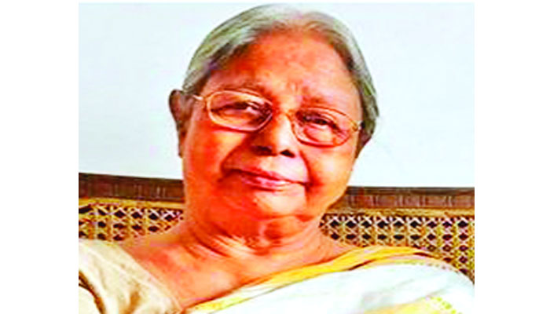
আজকের পাঠ
মাদার তেরেসা
সন্‌জীদা খাতুন

Slide 6
শিখনফল
এই পাঠ শেষে শিক্ষার্থীরা............
১। লেখক পরিচিতি উল্লেখ করতে পারবে;
২। শব্দের অর্থসহ বাক্য বলতে ও লিখতে পারবে;
৩। মানবদরদি মাদার তেরেসার সেবাকর্মের বর্ণনা দিতে পারবে;

Slide 7
লেখক পরিচিতি
সন্‌জীদা খাতুন
জন্মঃ
১৯৩৩ সালে ঢাকায়।
পুরস্কারঃ
বাংলা একাডেমি পুরস্কার, পশিমবঙ্গ রাজ্য সরকারের
রবীন্দ্র পুরস্কার এবং একুশে পদক পুরস্কার।
গ্রন্থসমূহঃ
সত্যেন্দ্র-কাব্য পরিচয়, রবীন্দ্রসংগীতের ভাবসম্পদ, ধ্বনি
থেকে কবিতা, অতীত দিনের স্মৃতি উল্লেখযোগ্য।

Slide 8
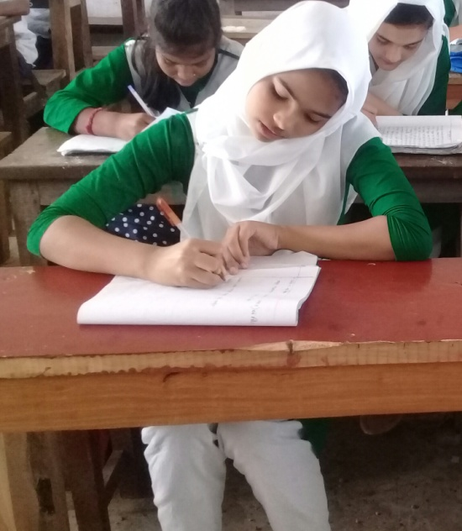
একক কাজ
সন্‌জীদা খাতুনের ৪টি উল্লখযোগ্য গ্রন্থের নাম লিখ।

Slide 9
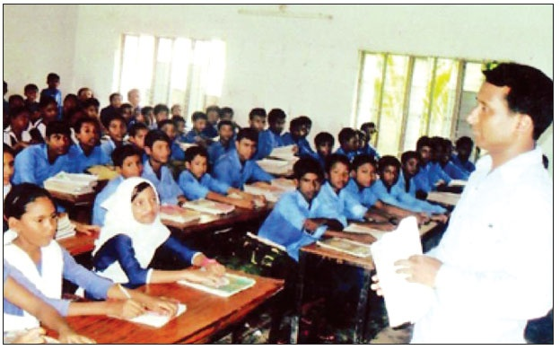
আদর্শ পাঠ
শিক্ষক শ্রেণিকক্ষে আদর্শ পাঠ পড়ছেন।

Slide 10
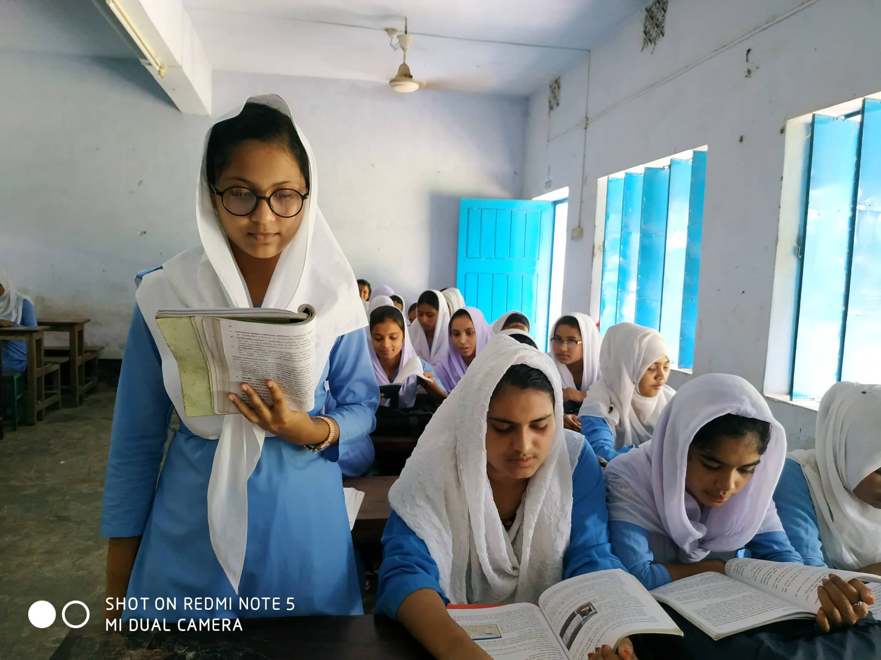
সরব পাঠ
শিক্ষার্থী শ্রেণিকক্ষে সরব পাঠ পড়ছে।

Slide 11
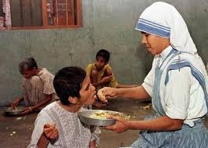
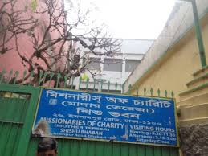
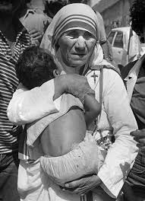
শব্দার্থ
মানবদরদি
মানুষের জন্য যার দরদ ও সমবেদনা আছে।
মিশনারিজ অব চ্যারিটি
মানবসেবা সংঘ
অনাথ
মা-বাবা এবং অভিভাবক নেই যে-সব শিশুর। এতিম।

Slide 12
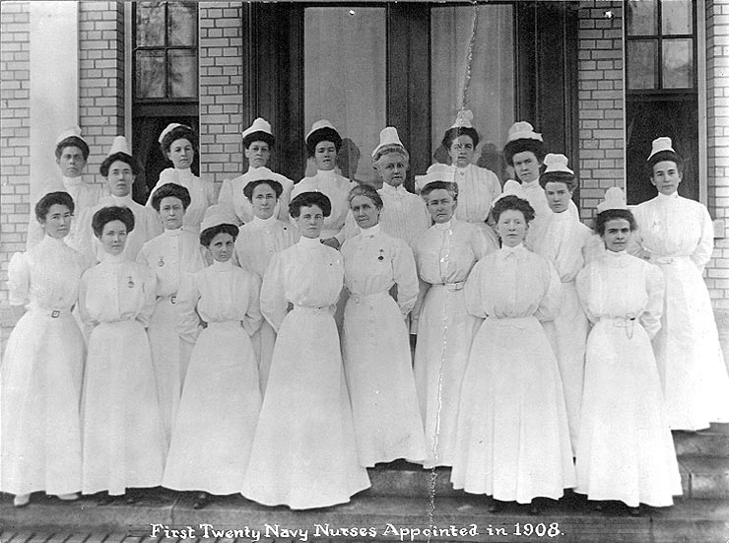
গাউন
মহিলাদের বিশেষ ধরনের পোশাক।
মিশনারি
ধর্মপ্রচারক। মানুষের সেবার জন্য
স্থাপিত প্রতিষ্ষ্ঠানের সদস্য।

Slide 13
ফিরে দেখা………
মাদার তেরেসা
জন্মঃ
১৯১০ খ্রিষ্টাব্দের ২৬শে আগস্ট আলবেনিয়ার স্কপিয়েতে।
পিতাঃ
নিকোলাস বোজাঝিউ ।
মাতাঃ
দ্রানাফিল বার্নাই।
পারিবারিক পদবি অনুসারে মেয়ের নামঃ
অ্যাগনেস গোনজা বোজাঝিউ।
ভাইবোনদের মধ্যেঃ
অ্যাগনেস ছোট।
সন্ন্যাসব্রত গ্রহণের সময় তাঁর নাম হলোঃ
মাদার তেরেসা।

Slide 14
পাঠ বিশ্লেষণ
মাদার তেরেসা
অসুস্থদের সেবার জন্য
চিকিৎসাকেন্দ্র
অনাথ শিশুদের জন্য
শিশুভবন
শারীরিক ও মানসিক প্রতিবন্ধী শিশুদের জন্য
নবজীবন আবাস
কুষ্ঠরোগীদের জন্য
প্রেমনিবাস
মানুষের সেবার জন্য
মিশনারিজ অব চ্যারিটি

Slide 15
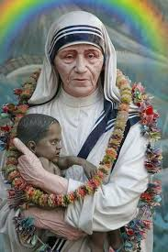
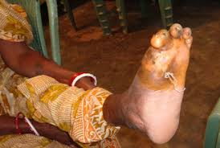
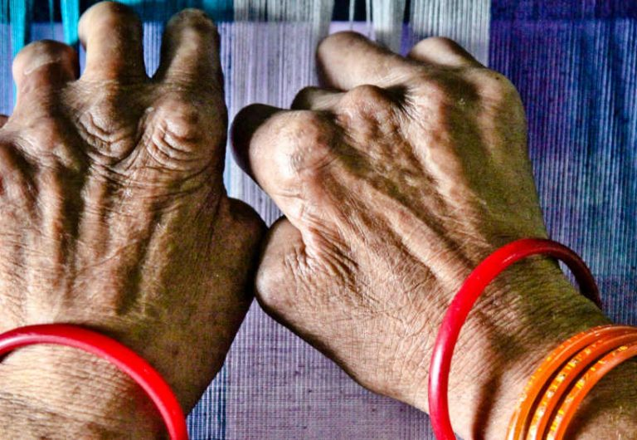
কুষ্ঠরোগীদের শরীরে দূর্গন্ধময় দগদগে ঘা হয়
বলে সমাজের অনেকে রোগীকে পরিত্যাগ
করে। অসুখটা ছোঁয়াচে ভেবে রোগীর কাছ
থেকে অনেকে দূরে থাকে। ফলে কুষ্ঠ রোগীদের
জীবন হয়ে ওঠে খুব কষ্টের। মাদার তেরেসা
নিজের হাতে কুষ্ঠ রোগীদের সেবা করতেন।
তাঁদের ঘা ধুইয়ে স্নান করিয়ে দিতেন।
তাঁর সেবাকর্ম অন্যদেরও অনুপ্রাণিত করত।

Slide 16
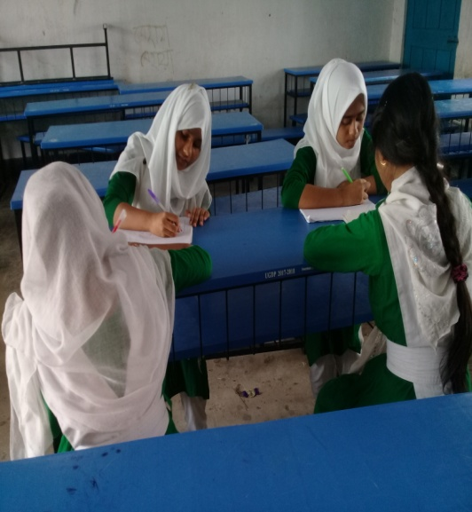
সময়ঃ ১০ মিনিট
দলীয় কাজ
সেবাকাজে মানুষকেই সবচেয়ে বড় করে দেখেছিলেন মাদার তেরেসা-কথাটি বুঝিয়ে লেখ।

Slide 17
মূল্যায়ন
১। সন্‌জিদা খাতুন কত সালে জন্ম গ্রহণ করেন?
২। মিশনারিজ অব চ্যারিটি কী?
৩। অসুস্থদের সেবার জন্য মাদার তেরেসা কী খুলেছিলেন?
৪। অনাথ শিশুদের আশ্রয় দিতে মাদার তেরেসা প্রতিষ্ঠা করেন?
Notes:
মিলিয়ে নাওঃ ১। ১৯৩৩ সালে ২। মানবসেবা সংঘ ৩। চিকিৎসাকেন্দ্র ৪। শিশুভবন

Slide 18
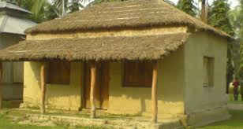
বাড়ির কাজ
# তোমার এলাকায় মানবসেবায় অবদান রেখেছেন এমন
একজন ব্যক্তি সম্পর্কে ৫টি বাক্য লিখে নিয়ে আসবে।

Slide 19
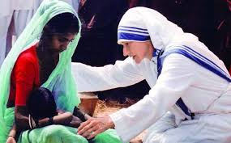
ধন্যবাদ

